Slide 1



UỶ BAN NHÂN DÂN QUẬN LONG BIÊN
TRƯỜNG MẦM NON TUỔI HOA
LĨNH VỰC PHÁT TRIỂN NGÔN NGỮ
Đề tài: Thơ “ Về quê”
Lứa tuổi: 4 – 5 tuổi
Giáo viên: Đới Thị Hà Tiên

Slide 2
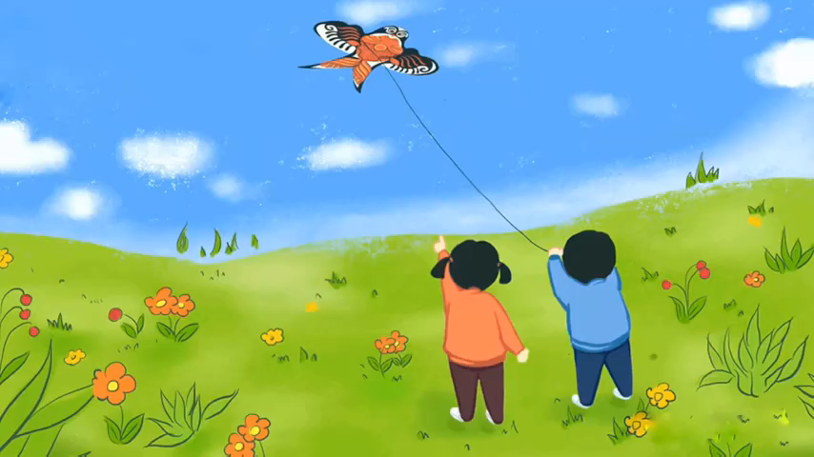

Slide 3
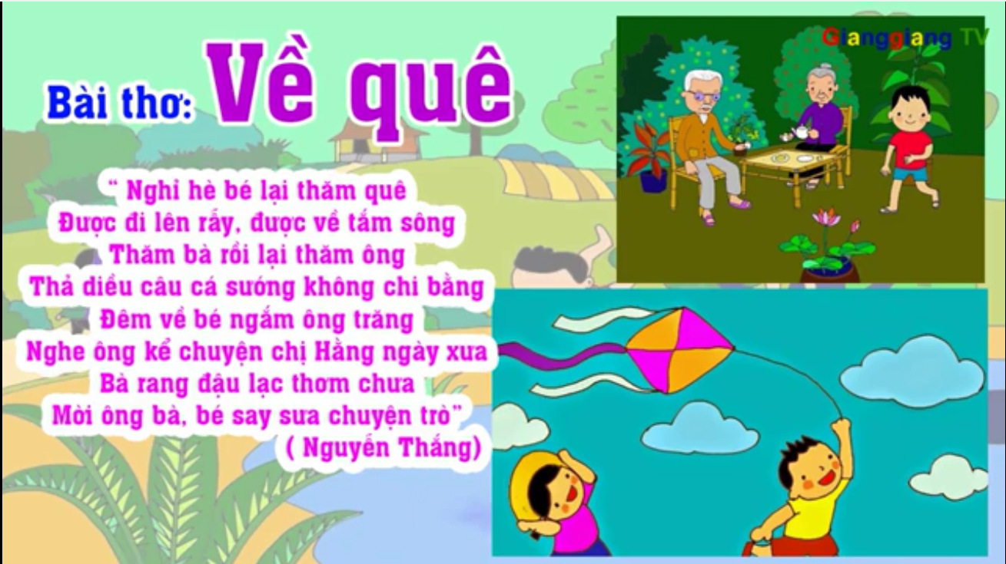

Slide 4
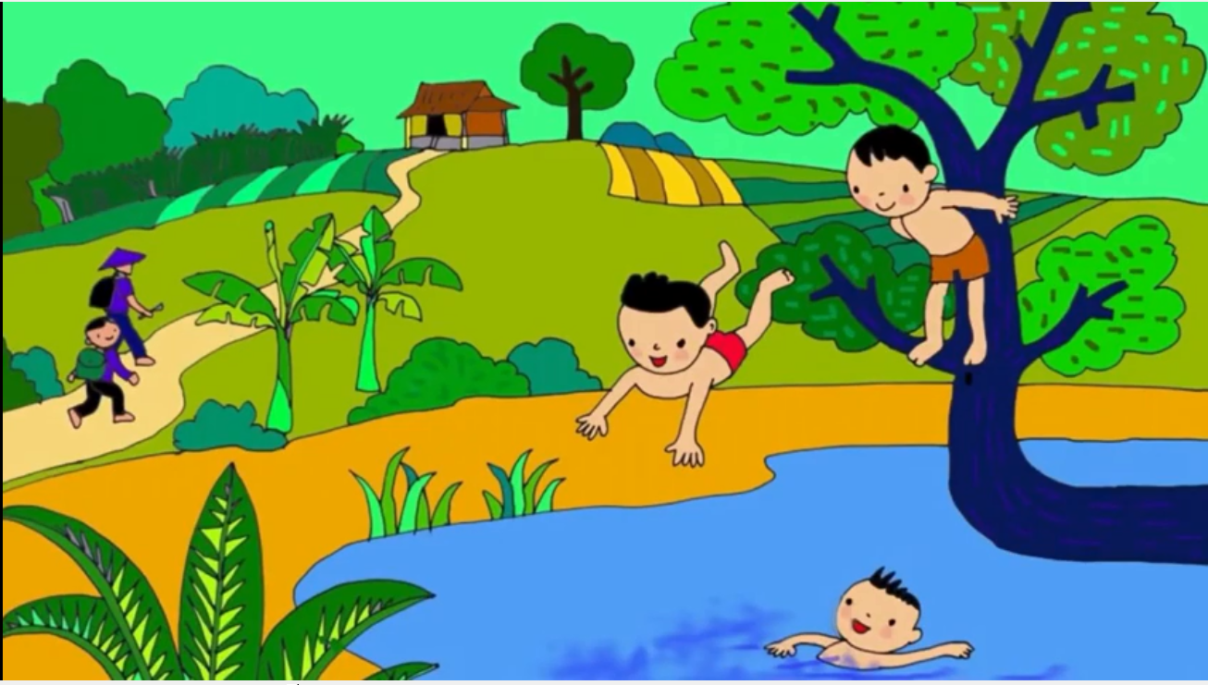

Slide 5
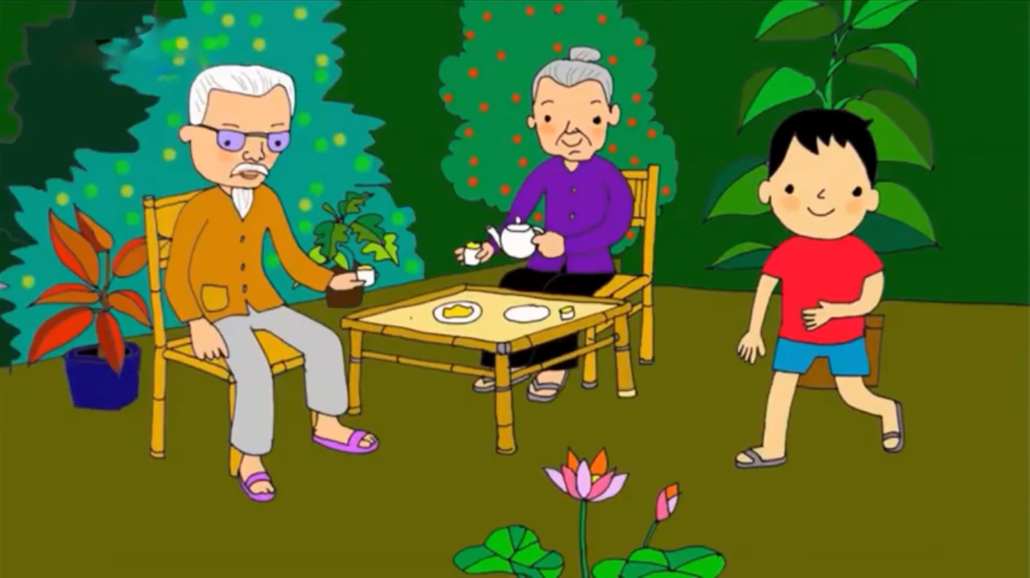

Slide 6
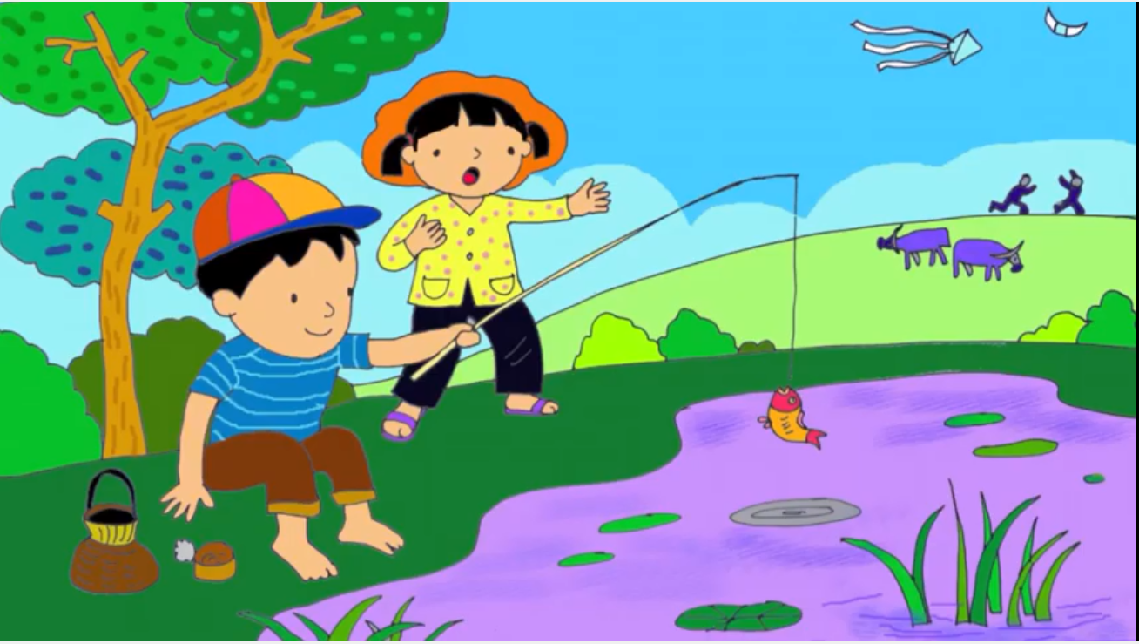

Slide 7
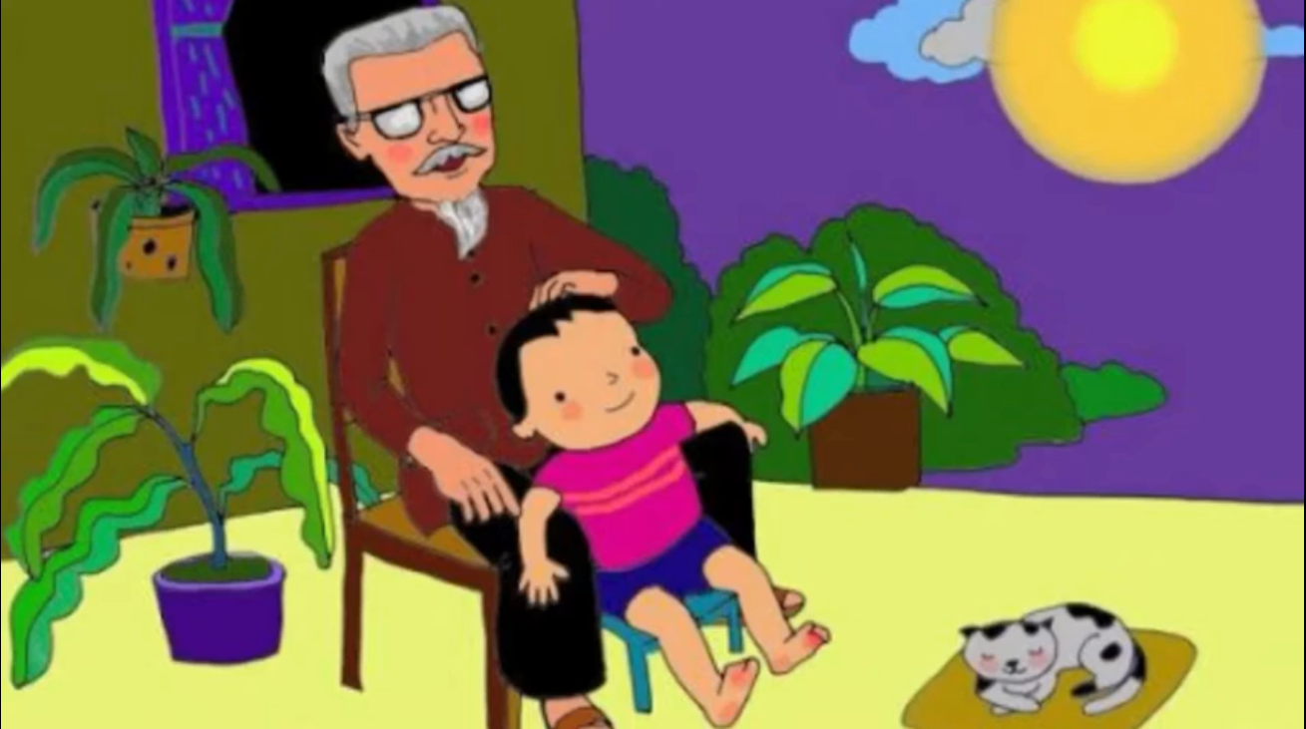

Slide 8
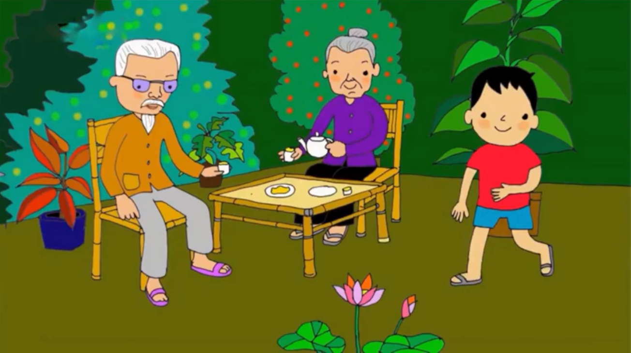

Slide 10


